Slide 1
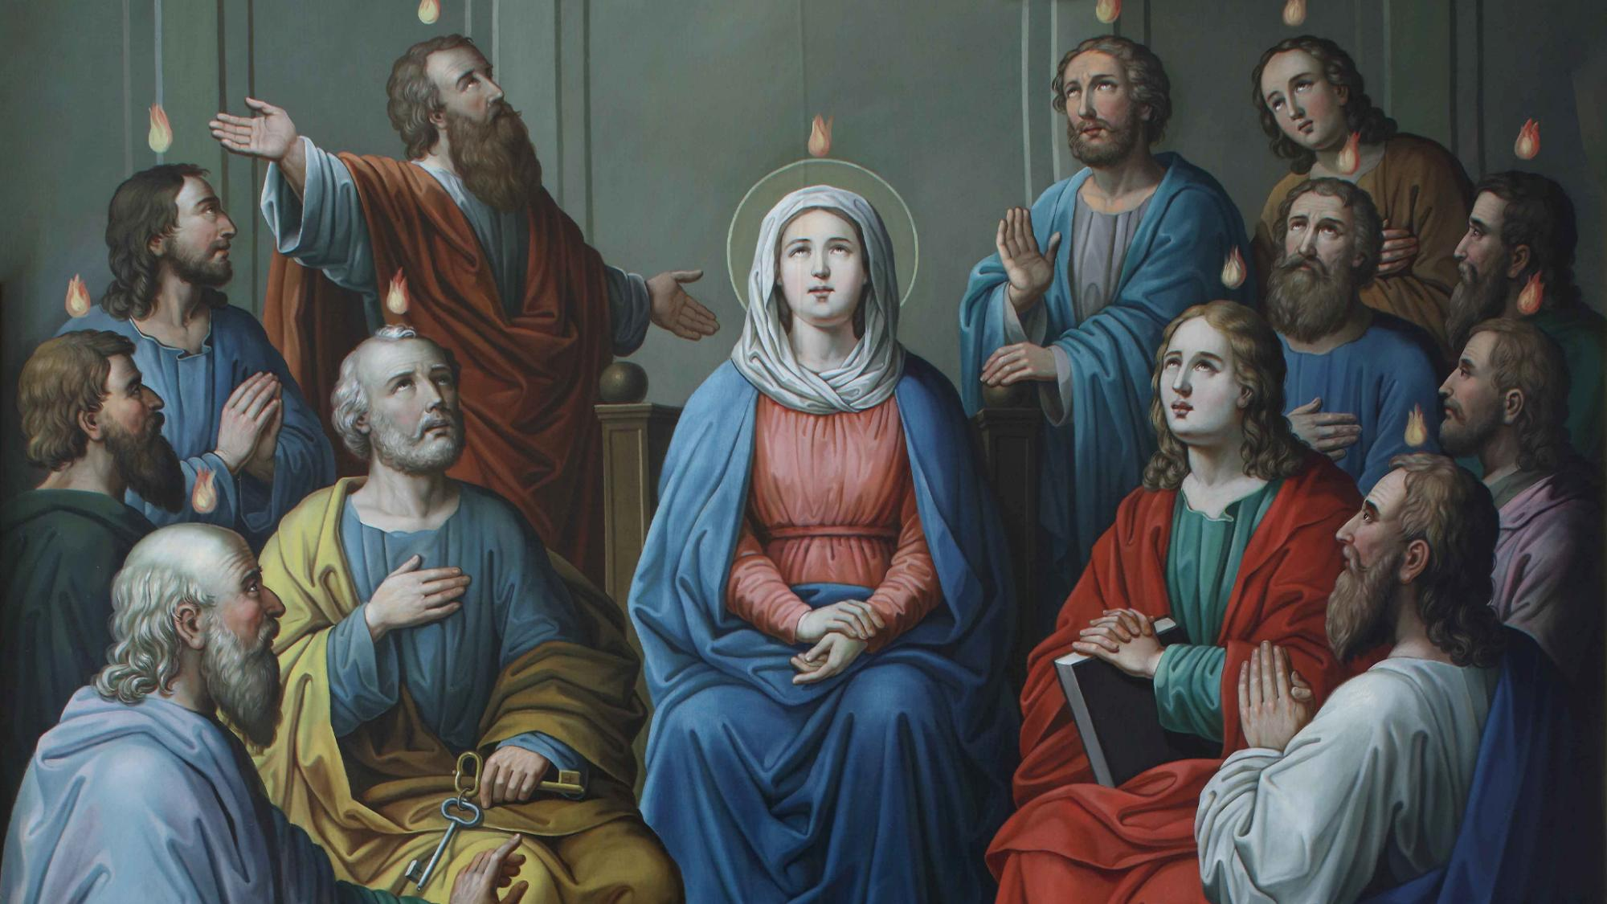

PLODOVI DUHA
KATEHEZA U PRIPRAVI ZA SHKM 2026.

Slide 2
PLODOVI DUHA
MOLITVENI POČETAK
O dođi, Stvorče, Duše Svet,
pohodi duše vjernika,
poteci višnjom milosti,
u grudi štono stvori ih.
Ti nazivaš se Tješitelj,
blagodat Boga Svevišnjeg,
studenac živi, ljubav, plam
i pomazanje duhovno!
Darova sedam razdaješ,
Ti, prste desne Očeve,
od vječnog Oca obećan,
Ti puniš usta besjedom!
Zapali svjetlo u srcu,
zadahni dušu ljubavlju,
u nemoćima tjelesnim
potkrepljuj nas bez prestanka!
Dušmana od nas otjeraj
i postojani mir nam daj,
ispred nas idi, vodi nas,
da svakog zla se klonimo!
Daj Oca da upoznamo,
i Krista, Sina njegova,
i u Te Duha njihova,
da vjerujemo sveudilj!
Sva slava Ocu vječnomu,
i uskrslomu Sinu mu,
sa Tješiteljem presvetim
nek bude sad i uvijeke. Amen.

Slide 3
PLODOVI DUHA
MOLITVENI POČETAK
O dođi, Stvorče, Duše Svet,
pohodi duše vjernika,
poteci višnjom milosti,
u grudi štono stvori ih.
Ti nazivaš se Tješitelj,
blagodat Boga Svevišnjeg,
studenac živi, ljubav, plam
i pomazanje duhovno!
Darova sedam razdaješ,
Ti, prste desne Očeve,
od vječnog Oca obećan,
Ti puniš usta besjedom!
Zapali svjetlo u srcu,
zadahni dušu ljubavlju,
u nemoćima tjelesnim
potkrepljuj nas bez prestanka!
Dušmana od nas otjeraj
i postojani mir nam daj,
ispred nas idi, vodi nas,
da svakog zla se klonimo!
Daj Oca da upoznamo,
i Krista, Sina njegova,
i u Te Duha njihova,
da vjerujemo sveudilj!
Sva slava Ocu vječnomu,
i uskrslomu Sinu mu,
sa Tješiteljem presvetim
nek bude sad i uvijeke. Amen.

Slide 4
PLODOVI DUHA
MOLITVENI POČETAK
Ti nazivaš se Tješitelj,
blagodat Boga Svevišnjeg,
studenac živi, ljubav, plam
i pomazanje duhovno!
Darova sedam razdaješ,
Ti, prste desne Očeve,
od vječnog Oca obećan,
Ti puniš usta besjedom!
Zapali svjetlo u srcu,
zadahni dušu ljubavlju,
u nemoćima tjelesnim
potkrepljuj nas bez prestanka!
Dušmana od nas otjeraj
i postojani mir nam daj,
ispred nas idi, vodi nas,
da svakog zla se klonimo!
Daj Oca da upoznamo,
i Krista, Sina njegova,
i u Te Duha njihova,
da vjerujemo sveudilj!
Sva slava Ocu vječnomu,
i uskrslomu Sinu mu,
sa Tješiteljem presvetim
nek bude sad i uvijeke. Amen.

Slide 5
PLODOVI DUHA
MOLITVENI POČETAK
Zapali svjetlo u srcu,
zadahni dušu ljubavlju,
u nemoćima tjelesnim
potkrepljuj nas bez prestanka!
Dušmana od nas otjeraj
i postojani mir nam daj,
ispred nas idi, vodi nas,
da svakog zla se klonimo!
Daj Oca da upoznamo,
i Krista, Sina njegova,
i u Te Duha njihova,
da vjerujemo sveudilj!
Sva slava Ocu vječnomu,
i uskrslomu Sinu mu,
sa Tješiteljem presvetim
nek bude sad i uvijeke. Amen.

Slide 6
PLODOVI DUHA
MOLITVENI POČETAK
Dušmana od nas otjeraj
i postojani mir nam daj,
ispred nas idi, vodi nas,
da svakog zla se klonimo!
Daj Oca da upoznamo,
i Krista, Sina njegova,
i u Te Duha njihova,
da vjerujemo sveudilj!
Sva slava Ocu vječnomu,
i uskrslomu Sinu mu,
sa Tješiteljem presvetim
nek bude sad i uvijeke. Amen.

Slide 7
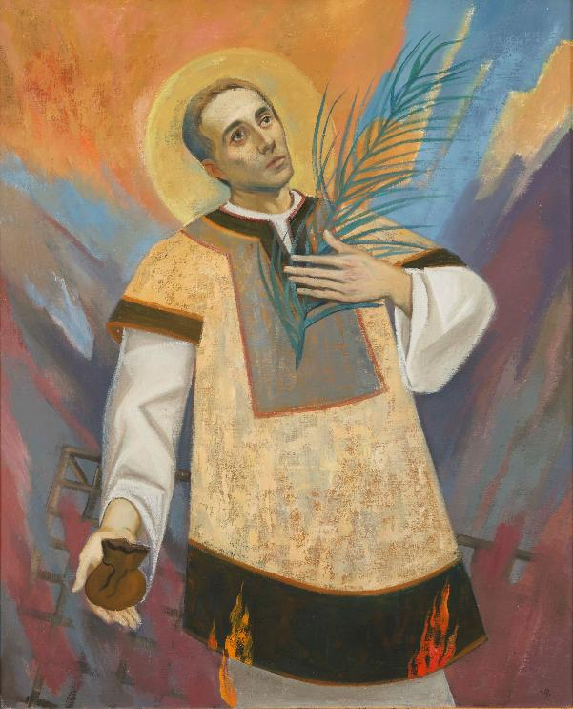

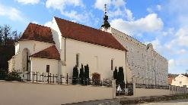


PLODOVI DUHA
MOTIVACIJA
Sv. Lovro, đakon i mučenik
3. stoljeće, Rim
zadužen za crkvenu blagajnu i pomaganje siromašnima
u vrijeme progona kršćana mogao pobjeći i sakriti se, ali je odlučio ostati i nastaviti služiti potrebitima
mučen na roštilju – vanjska vatra nije mogla uništiti unutarnji plamen Duha Svetoga
đakon pape Siksta II.
zaštitnik Požeške biskupije
Crkva sv. Lovre u Požegi

Slide 8





PLODOVI DUHA
OBRADA SADRŽAJA
Razgovor
STRES
NEPRAVDA
Kako reagiramo kad na pritisnu okolnosti?
Što tada dolazi na vidjelo iz našega srca?
SUKOBI
UMOR
BOLEST

Slide 9
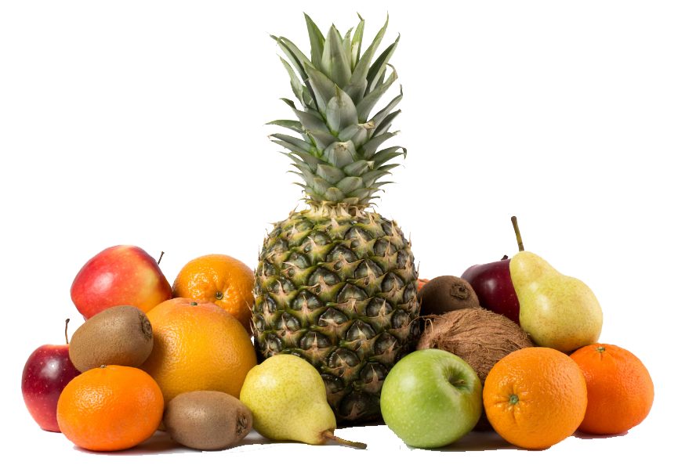
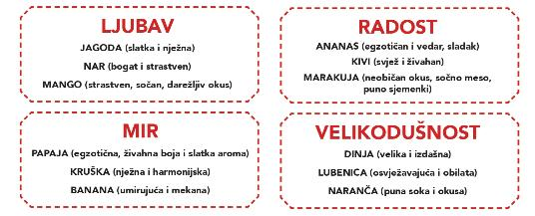
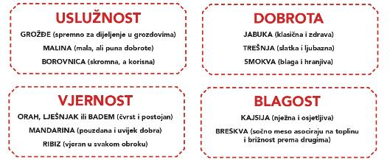
PLODOVI DUHA
OBRADA SADRŽAJA
Duhovna vitaminska bomba
Skupina dobiva jedno voće i bira kojem ga plodu Duha ga žele pridružiti
Kako se plod Duha očituje u vašim svakodnevnim postupcima i kada vam je najpotrebniji?
Zajedništvo – svatko jedinstven i različit, a svi čine divnu cjelinu
Stvarajte s Vinogradarom! → Izrada TikTok videa: Snimite video za TikTok, u trajanju do 30 sekundi, u kojem ćete izraziti zahvalnost za nešto konkretno: osobu, trenutak, Božji dar.

Slide 10
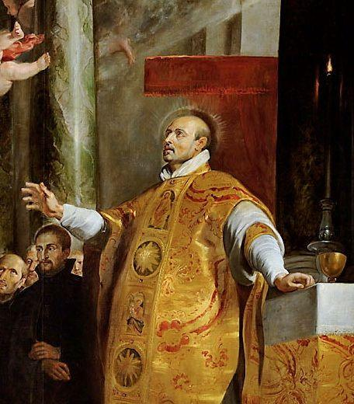
PLODOVI DUHA
AKTUALIZACIJA
Životopisi svetaca
sv. Ignacije Lojolski
sveci – uzori i poticaj u življenju plodova Duha Svetoga
istraži život sveca po izboru
pronađi najmanje tri ploda Duha Svetoga koji su bili vidljivi u njegovu životu
redovito moli zagovor toga sveca da i ti možeš donositi dobre plodove
Stvarajte s Vinogradarom! → Izrada TikTok videa: Snimite video za TikTok, u trajanju do 30 sekundi, u kojem ćete izraziti zahvalnost za nešto konkretno: osobu, trenutak, Božji dar.

Slide 11
PLODOVI DUHA
MOLITVENI ZAVRŠETAK
Gospodine, hvala ti na darovima Duha Svetoga kojima si nas obdario. Pomozi nam da poput svetaca te darove koristimo kako bismo u svojim životima donosili plodove. Neka naša molitva i svakodnevni trud budu zalog za izgradnju tvoje Crkve i boljega, pravednijeg svijeta. Po zagovoru svetih, a posebno naših uzora, vodi nas da uvijek budemo tvoji radosni i velikodušni svjedoci. Amen.

Slide 12
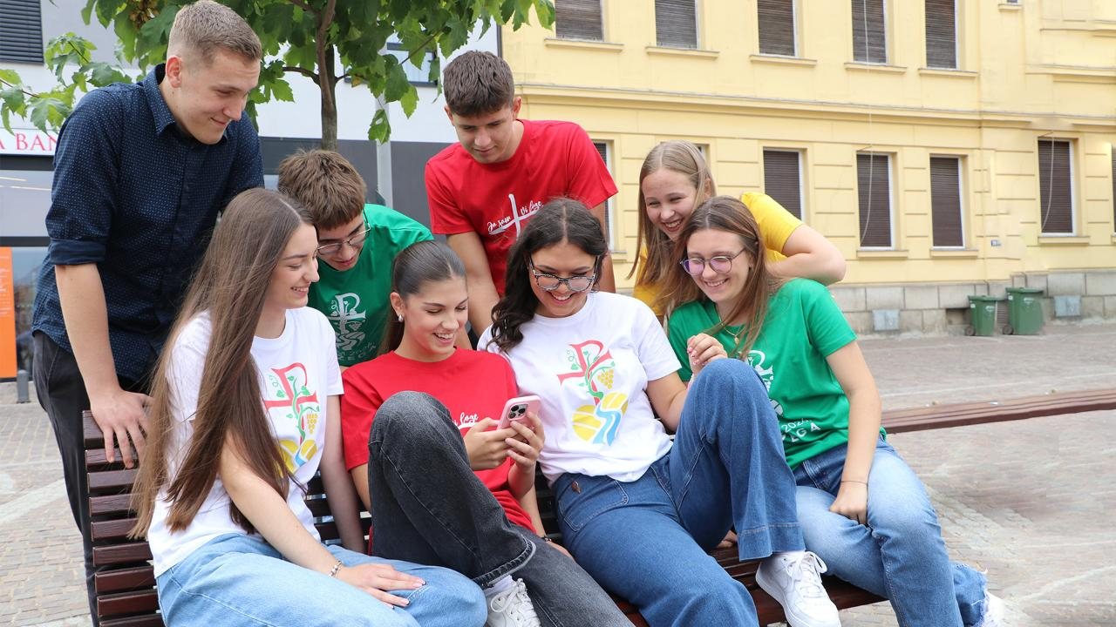



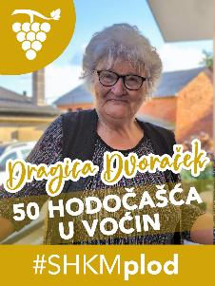
SHKM 2026. PROMO
Prati nas!
tiktok.com/@shkm2026
instagram.com/shkm2026
facebook.com/shkm2026

